Slide 1
Instruktioner
Den här PowerPoint-presentationen innehåller talmanus som stöd för att kunna hålla en dragning själv. Välj de bilder som du vill använda i din presentation och ta gärna egna exempel från din verksamhet.
Vissa bilder är animerade, så i presentationsläge behöver du därför klicka fram olika delar. Du kommer att se att det finns instruktion i talmanus när du ska klicka fram de olika animeringarna.
Filmerna i bild 3 och 4 är samma (Introduktionsfilm Nära vård från SKR) och är 2:15 min. I bild 3 öppnas den i ett nytt fönster medan den i bild 5 kan ses direkt i presentationen.
Bild 28, är ett förslag på diskussionsfrågor. Om du vill ha andra finns många att välja bland på FoUiS hemsida i materialet Diskussionsfrågor Nära vård. Där finns också patientfall som kan användas som diskussionsunderlag.
Bilderna på bild 5-8 är hämtade från SKR:s informationsmaterial om Nära vård
Innan du börjar presentera via Teams:
Tryck på rutan med pilen för att dela innehållet.
Klicka på ”inkludera datorljud” uppe till höger
För att presentera välj ”dela skärm (det är för att filmerna ska kunna visas med både ljud och bild).

Slide 3
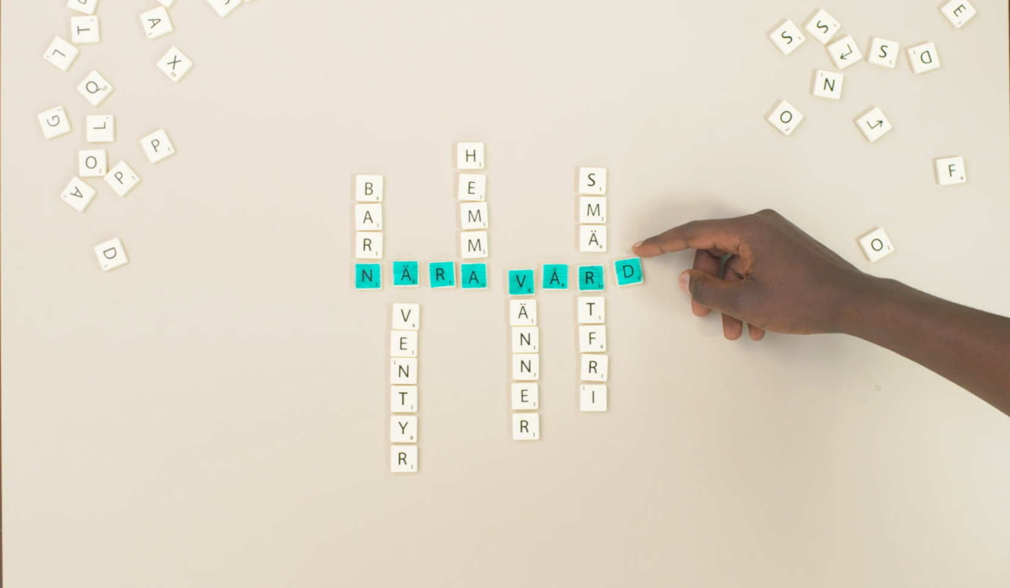
Introduktionsfilm om Nära vård
Notes:
Introduktionsfilm Nära vård 2:15 min
Öppnas i eget fönster
Högerklicka på bilden och välj öppna. Klicka på symbolen för helskärm och starta

Slide 4
Introduktionsfilm om Nära vård
Nära vård - En introduktion - SKR Play (screen9.tv)
Notes:
Introduktionsfilm Nära vård 2:15 min
Spelas direkt i presentationen

Slide 5
Notes:
Varför ska vi ställa om till Nära vård?
Dagens hälso- och sjukvårdssystem inte är uppbyggt för att klara av de utmaningar vi står inför.
Antalet som är i behov av samhällets stöd bara fler och fler (klicka) eftersom bättre sjukvård gör att många lever med mer sjukdom och ohälsa, vilket bland annat leder till ökade kostnader och minskade resurser, personella och ekonomiska.
Många vill, kan och förväntar sig att kunna ta hand om delar av sina problem med hjälp av digitala verktyg (klicka) och vill t.ex. slippa stå i telefonkö.
Vi har också en bra bit kvar till jämlik hälsa (klicka). Idag varierar t ex olika hälsotillstånd och livslängden beroende på var du bor. Det är skillnader vi behöver försöka jämna ut.
(klicka) Inom en 10-årsperiod ökar antalet 80+ med nästan 50%
(klicka) samtidigt som vi som jobbar, vi som ska ta hand om alla som har behhov inte alls ökar i samma takt.
(klicka) Det märker vi av redan idag. Det är svårt att få tag i människor som kan och vill jobba, vi har svårt att räcka till, och det blir ännu svårare för att inte säga omöjligt framåt att rekrytera.
Vi måste ställa om, inte springa fortare, utan hitta nya arbetssätt.
(klicka) Svaret på varför vi ställer om till Nära vård är sammanfattningsvis:
Därför att dagens hälso- och sjukvårdssystem är inte format för att klara av att möta upp dessa utmaningar. Vi räcker inte till, så vi måste hitta nya sätt.

Slide 6
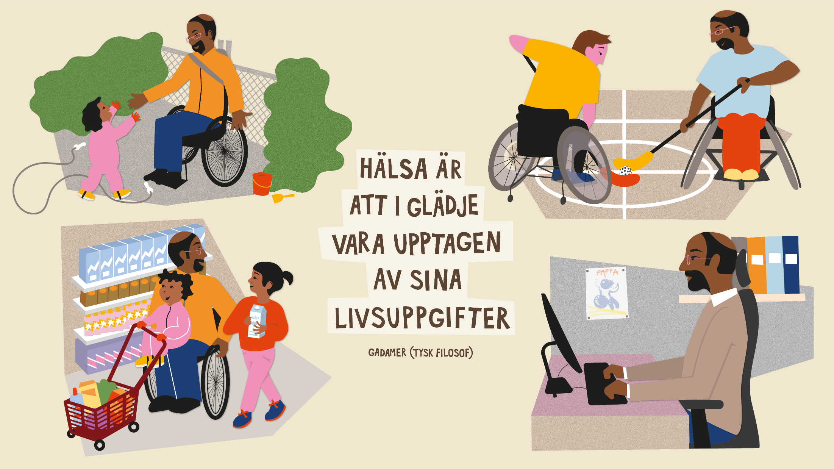
Notes:
Omställningen till nära vård är inte en traditionell organisationsförändring beslutad uppifrån. Nära vård börjar hos Märta, Kalle och Leila; hur vi utifrån enskilda människors situation och behov kan bidra till en så god hälsa som möjligt. Hur vi skiftar förhållningssätt och hittar lösningar i vardagen för att leva i livet, inte i vården.
Omställningen till en god och nära vård kommer att ställa krav på förändringar av kulturen i hälso- och sjukvården och omsorgen.
Det räcker inte alltid att fokusera på sin egen professionella kompetens för att hjälpa den enskilde.
Personalen behöver sätta sig in i individens hela behov av hälso- och sjukvård och omsorgsinsatser och vilka förutsättningar den enskilde individen har att vara delaktig i sin vård och omsorg

Slide 7
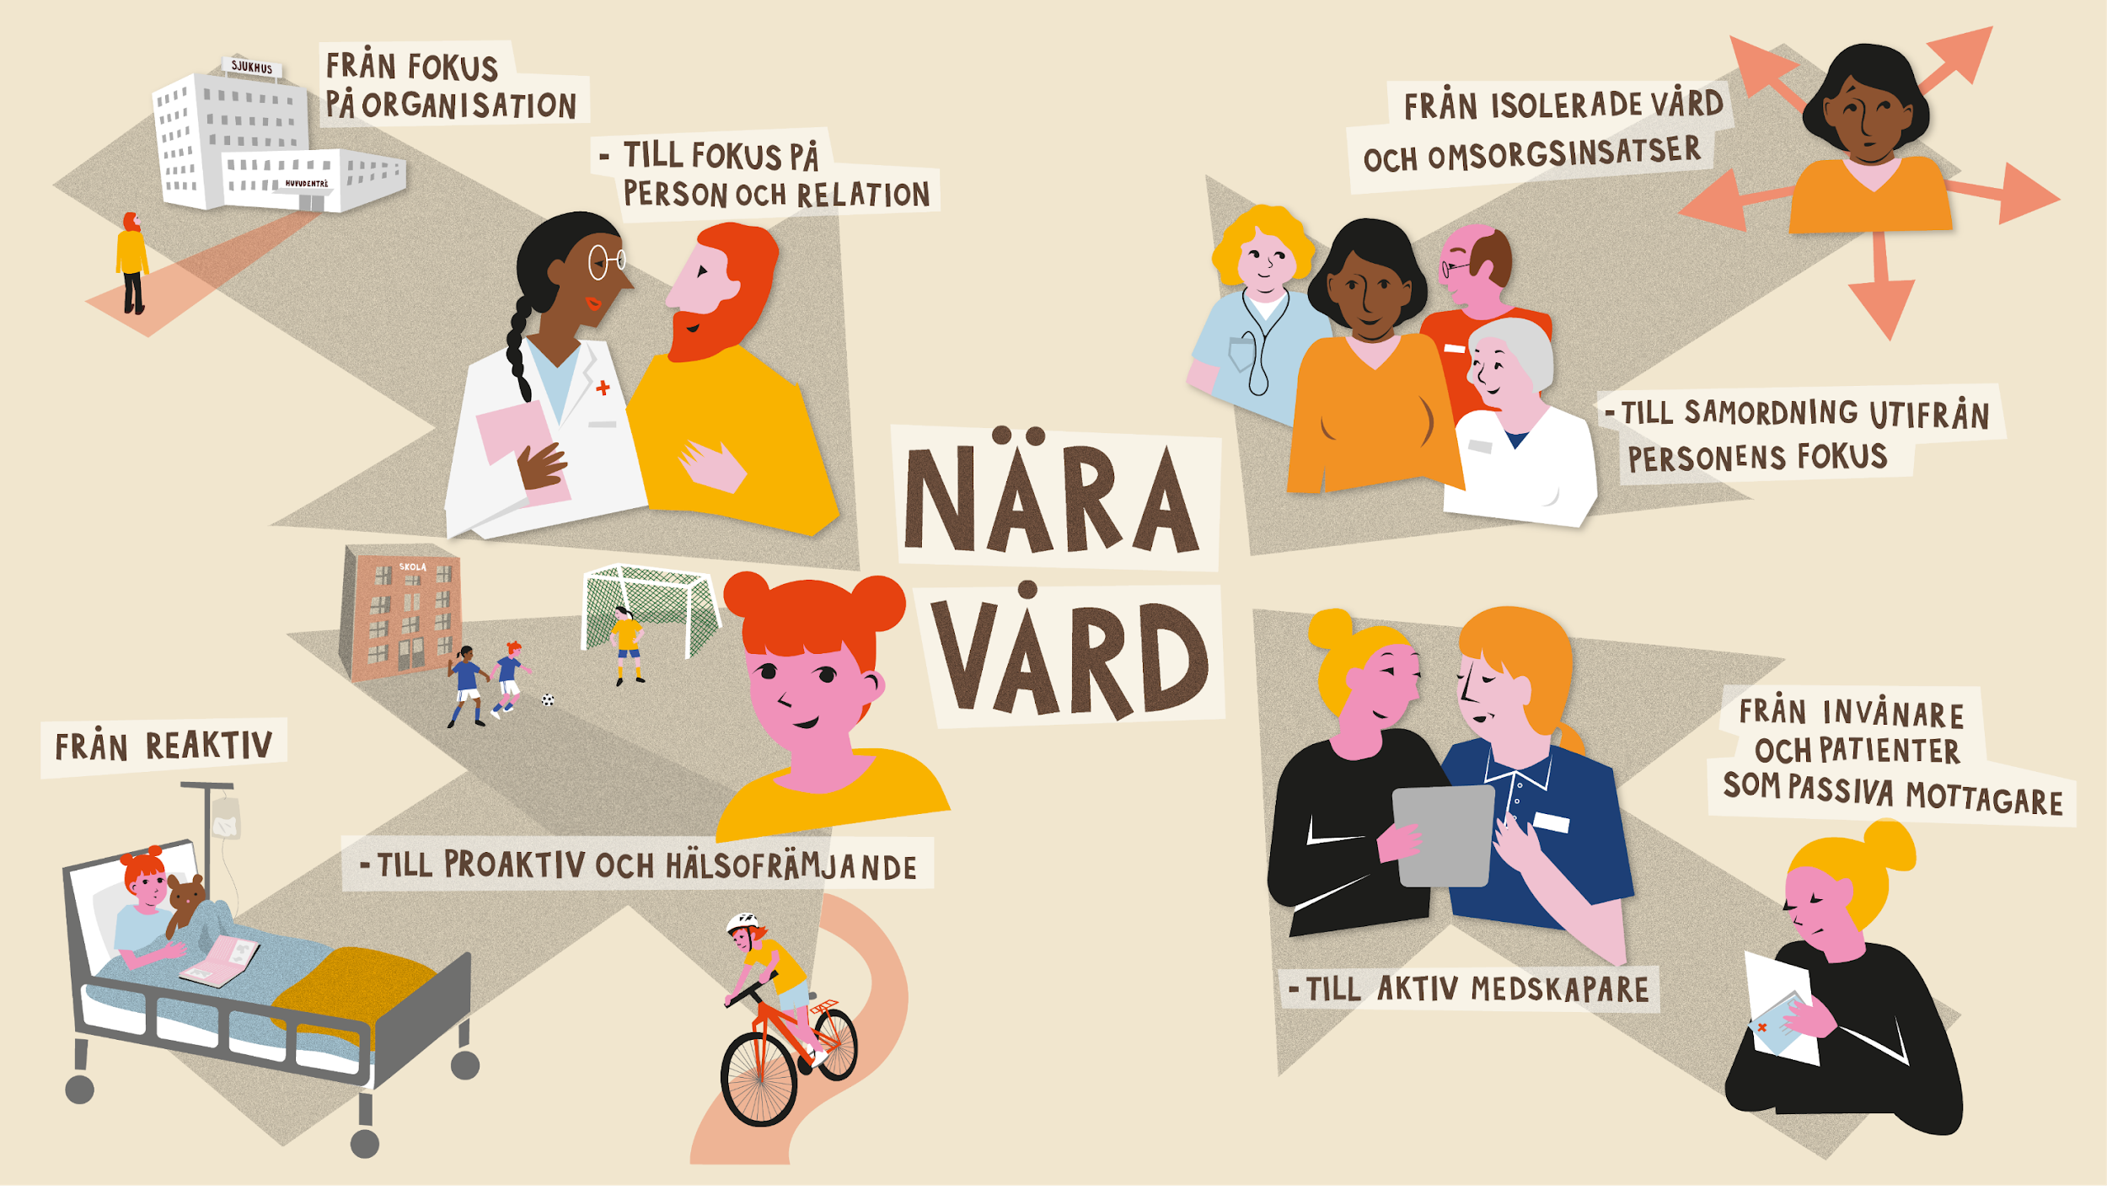
Notes:
Här visar SKR på fyra fokusförflyttningar som framgångsfaktorer för att nå målet.
(klicka) Vi ska gå från fokus på organisation till fokus på person och relation och gå från isolerade vård och omsorgsinsatser till samordning från personens fokus.
Man brukar prata om ett skifte från en produktionslogik till en tjänstelogik. Idag arbetar många tjänsteverksamheter i samhället utifrån den tjänst de själva producerar och ser inte till vad alla tjänsterna ger individen som helhet.
T.ex. gör säkert Försäkringskassan det de ska och följer upp sin verksamhet och vårdcentralen gör detsamma på sitt håll.
Men vem ser till tjänsten som helhet, det individen får ut av den?
Man vet att om olika tjänster samordnas så ökar kvaliteten, man sparar resurser och dessutom skapar man en bättre arbetsmiljö för de som arbetar i de olika stuprören.
Det finns alltså mycket att vinna på dessa fokusförflyttningar.
(klicka) Vi ska gå från att vara reaktiva och arbeta när ett problem har uppstått till att arbeta förebyggande, stötta den friska människan till hälsa och välbefinnande.
(klicka) Vi ska gå från invånare och patienter som passiva mottagare till aktiva medskapare. T.ex. har SKR forskning som visar att hela 95% av patienterna vill göra mer själva än vad vårdsystemet möjliggör. Kanske kan vi snegla på banken som ett gott exempel. De har skapat ett system som gör att man väljer en väg som kräver mindre resurser samtidigt som det har gett en upplevd ökad kvalitet och större nöjdhet.
Till presentatör: Fundera gärna innan din presentation vad dessa förflyttningarna kan innebära i din verksamhet/ditt sammanhang och välj ut några exempel
Kommande 4 bilder (12-15) visar varje fokusförflyttning för sig. Välj om du vill visa varje bild för sig eller helhetsbilden dvs bild 11.

Slide 8
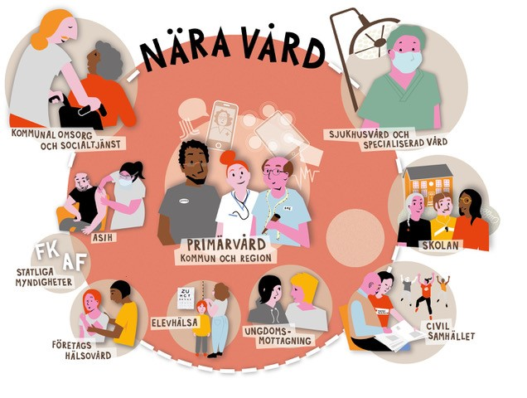
Notes:
Den här bilden visar de vanligaste aktörerna som involveras i mötet med invånarna. I den nära vården är primärvården (som utförs av såväl kommuner som regioner) basen.
Den har ett viktigt uppdrag att samverka med andra delar av hälso- och sjukvården och andra till exempel socialtjänst och civilsamhället.
Det rosa cirkeln i bilden beskriver den nära vården, en form av samverkanssystem som bildar ett kitt mellan olika verksamheter.
Den lilla tomma cirkeln symboliserar verksamheter som inte finns namngivna i bilden men som bidrar och påverkar den enskilde individens hälsa. En viktig drivkraft när vi utvecklar nära vård är att fördjupa kunskapen om helheten och om vilka värden som skapas.
Med ett sådant synsätt blir det viktigt att se till individens hela hälso-, vård och omsorgsprocess, oavsett i vilken del av kedjan man själv är verksam.

Slide 9
Målbild
Förutsättningar och framgångsfaktorer
Fokusområden
Gemensamma satsningar
Indikatorer- uppföljning
Notes:
Hösten 2021 startade ett tvåårigt projekt (Nära vård i Sörmland) som finns på FoUiS. Syftet med projektet är att skapa förutsättningar för det gemensamma arbetet med omställningen till en nära vård.
Projektet har till uppgift att ta fram en målbild, fokusområden och struktur för det gemensamma arbetet, samt ta fram förslag på indikatorer för att mäta att omställningen går åt rätt håll.
Målbilden för Sörmlands arbete med omställningen till nära vård med målet 2035 (bild 10-13)
Förutsättningar och framgångsfaktorer – Vad behöver vi hela tiden ha med oss och fokusera på (bild 14-16)
Fokusområden – Fokusområden för arbetet 2023-2027 (bild 17-22).
Gemensamma satsningar – Inom fokusområdena ska gemensamma satsningar göras (dvs där både kommun och regionverksamhet förekommer). (bild 23-25)
Indikatorer – uppföljning – indikatorer för att följa utvecklingen till en mer nära vård i Sörmland. Indikatorerna är tänkta att mäta mot målbilden 2035 (bild 26).

Slide 10
Målbild
Notes:
Den visuella målbilden visar den nära vården i Sörmland 2035. Invånaren (den gröna) har krokat arm med medarbetaren (den blå) och organisation (den röda) och blickar ut över ett samhälle med god hälsa, samarbete och flexibla vårdlösningar
Målbilden består av tre målområden till vilka ett antal värdeord är kopplade, läs mer på FOU (sormland.se)
Bild 11, 12 och 13 är exempel på vad målbilden kan innebära utifrån tre pesepktiv.

Slide 11
Vad kan nära vård innebära för sörmlänningen?
Det är lätt att komma i kontakt med vården på flera sätt.
Ofta förekommande vård finns nära, vård som behövs sällan kan det vara längre till.
Vården ges på nya sätt och andra platser.
Individen är delaktig i sin egen vård, behandling och kontroller.
Information om och för individen är samlad och överskådlig.
Individen får stöd med samordning av sin vård och omsorg.
Notes:
Exempel på vad den nära vården kan innebära utifrån individens perspektiv:
Individ med kroniska sjukdomar – Kan själv utföra vissa ordinationer, rapporterar in data till vården digitalt, kontroller i hemmet vid behov, tydlig plan vart man ska vända sig vid försämring.
Individ med lindriga symtom – Digital rådgivning, egenvård
Individ med hemtjänst och hemsjukvård – Får digitala hembesök, har läkemedelsrobot, tydlig plan vart man ska vända sig vid försämring
Närstående – Får komma till tals och bidra för att kunna stödja på bästa sätt (under förutsättning att vårdtagaren gett sitt medgivande). Räknas som en resurs i teamet.
Individer i samhället – Fritidsföreningar samarbetar med vården och omsorgen för att tillgängliggöra hälsofrämjande aktiviteter för invånarna.
Hälsofrämjande och förebyggande (proaktiva) insatser – Appar och digitala utbildningar gör att individen kan vara mer aktiv där den befinner sig och öka självständigheten. Individen kan ta ansvar för sin egen hälsa och tillsammans med vården använda ”egendata” (t ex steg, sömnregistrering, blodtryck).

Slide 12
Vad kan nära vård innebära för medarbetaren?
Att ta tillvara patientens resurser och skapa förutsättningar för egenvård.
Att jobba förebyggande och hälsofrämjande tillsammans med patienten.
Att arbeta i team tillsammans med patienten, medarbetare inom den egna verksamheten och inom andra verksamheter t ex annan huvudman samt från övriga samhället.
Att arbeta aktivt med att hitta nya och effektiva arbetssätt. Digitala hjälpmedel underlättar arbetet.
Notes:
Exempel på vad nära vård kan innebära för medarbetaren:
Samordningssköterska – Delar enkelt information digitalt med patienten och andra vårdgivare vilket underlättar samordningen, kan t ex synliggöra en SIP för patienten via 1177
Hemtjänstpersonal – Har förutsättningar att låta individen göra det denne kan själv, finns som stöd vid behov. Har digitala hjälpmedel (t ex digitala lås, läsplattor som underlättar dokumentation och kommunikation). En viktig del i teamet runt patienten och har bra kontaktvägar till vården under dygnets alla timmar.
Personal på särskilt boende – Tränar tillsammans med de boende t ex med hjälp av digitala plattformar för att främja hälsa.
Läkare på akuten – Tar personlig kontakt med patients fasta läkare på vårdcentralen för diskussion om vidare planering
Läkare på vårdcentral – Arbetare flexibelt med patienter med återkommande behov ( tex egen inrapportering av status och data från patienten, digitalt besök,)
Kommunssköterska – Jobbar i team med patienten och de som är involverade i vården av denne
En sjuksköterska på vårdcentral – Har som sin huvudsakliga uppgift att jobba med livsstilsfrågor
Fysioterapeut – Har ett nära samarbete med flera fritidsföreringar för att underlätta för patienten att komma ut i träning i samhället

Slide 13
Vad kan nära vård innebära för organisationen?
Att chefer och ledare ger förutsättningar för att team kan skapas över huvudmannagränser.
Att satsningar görs långsiktigt, utvärderas och följs upp.
Att invånarperspektivet är i fokus och tas tillvara.
Att förutsättningar ges för hälsofrämjande förebyggande, och rehabiliterande arbete.
Notes:
Exempel på vad nära vård kan innebära för organisationen:
Chef – Uppmuntra till delaktighet i vården och omsorgen och utvecklingen av den. Våga ge av sina resurser med individens behov i fokus. Vara tillåtande.
Låta medarbetare ta steg över gränser och skapa förutsättningar för team över huvudmannagränser. Efterfråga resultat, följa upp och ge feedback
Politiker och högsta ledning – Våga ta beslut. Ge förutsättningar för långsiktiga förändringsarbeten och fokus på det förebyggande och hälsofrämjande arbetet.
Efterfråga resultat, följa upp och ge feedback. Skapar förutsättningar för gemensamma satsningar t ex gemensamt verksamhetssystem

Slide 14
Målbild
Förutsättningar och framgångsfaktorer
Fokusområden
Gemensamma satsningar
Indikatorer- uppföljning
Notes:
Förutsättningar och framgångsfaktorer – Vad behöver vi hela tiden ha med oss och fokusera på

Slide 15
Vad behöver vi? (förutsättningar och framgångsfaktorer)
Individens fokus
Samsyn
Tydlighet i ledarskapet
Samverkan
Tillit till varandra
Kunskapsstyrning och verksamhetsutveckling
Kompetensförsörjning och förändrade yrkesroller
Utveckling av nya arbetssätt och tjänster
Från några till alla
Notes:
Bilden innehåller animeringar, klicka fram för varje punkt
För att kunna nå målet är det flera saker vi behöver arbeta aktivt med och ha i fokus:
Individens fokus – Framtidens hälsovård, sjukvård och omsorg handlar om att hitta former för att anpassa vård och omsorg efter individens behov. ”Inga beslut om mig, utan mig” ska genomsyra arbetet. Det är individens samlade behov som ska vara vägledande för vårdens och omsorgens utformning. Individmedverkan ska vara självklar i alla utvecklingsarbeten. Överenskommelser mellan vårdgivare och vårdtagare ska finnas tydligt dokumenterade och vara tillgängliga för individen och vårdgivare (till exempel Patientkontrakt och Samordnad individuell plan, SIP).
Samsyn – För att arbetet med omställningen ska lyckas behöver vi vara överens om vad vi ska göra. Vi behöver utgå från målbilden i all planering, styrning och uppföljning.
Tydlighet i ledarskapet – Att i ledarskapet utgå från målbilden, att skapa förutsättningar för utveckling och att följa upp resultat blir viktigt. Medarbetarna behöver få förutsättningar att utveckla verksamheten.
Samverkan – Samverkan behövs både internt och externt, över vårdgivargränser och med övriga samhället för att uppnå målen.
Tillit till varandra – Tillit är en förutsättning för goda relationer och god samverkan.
Kunskapsstyrning och verksamhetsutveckling - Bästa tillgängliga kunskap ska finnas, tillämpas och omsättas i mötet mellan vården, omsorgen och individen. Det ska finnas stöd för att göra rätt och det ska finnas förutsättningar för uppföljning, förnyelse och lärande.
Kompetensförsörjning och förändrade yrkesroller – Kompetensförsörjningen är en av de allra största utmaningarna fram till år 2035. Det kräver ett målmedvetet arbete för att behålla de som redan arbetar i Region och kommuner samt att locka nya medarbetare till vård och omsorg. Traditionella yrkesroller måste utvecklas vad gäller ansvar och arbetsuppgifter så att kompetens används på rätt sätt. Medarbetarna måste i större utsträckning samarbeta i tvärprofessionella team över huvudmannagränser. Nya yrkesgrupper behöver komplettera dagens professioner. Innehåll och utformning av framtida utbildningar och samarbete med utbildningsansvariga är därför av stor vikt. Alla medarbetare ska ha tillgång till bästa tillgängliga kunskap och behov av kunskap ska uppmärksammas och tillgodoses.
Utveckling av nya arbetssätt och tjänster - För att nå målen behöver arbetssätt utvecklas. Vården och omsorgen ska i stor utsträckning ske där individen lever sitt liv. Genom ett användar-drivet utvecklingsarbete ska nya tjänster utvecklas som bättre möter befolkningens behov och sätt att leva sina liv. Digitaliseringen möjliggör utveckling av kvalitet och effektivitet och underlättar för vårdens medarbetare. Med hjälp av e-hälsa ska individen vara i centrum, verksamheter få hjälp att utvecklas och vården och omsorgen bli jämlik, effektiv, tillgänglig och säker. Mellan Region Sörmland och länets kommuner ska samverkan kring verksamhetssystem, kommunikationssystem och digitala vårdtjänster finnas.
Från några till alla – Nya arbetssätt behöver testas i liten skala. Därefter ska det som fungerar bra växlas upp så det kan gälla för alla.

Slide 16
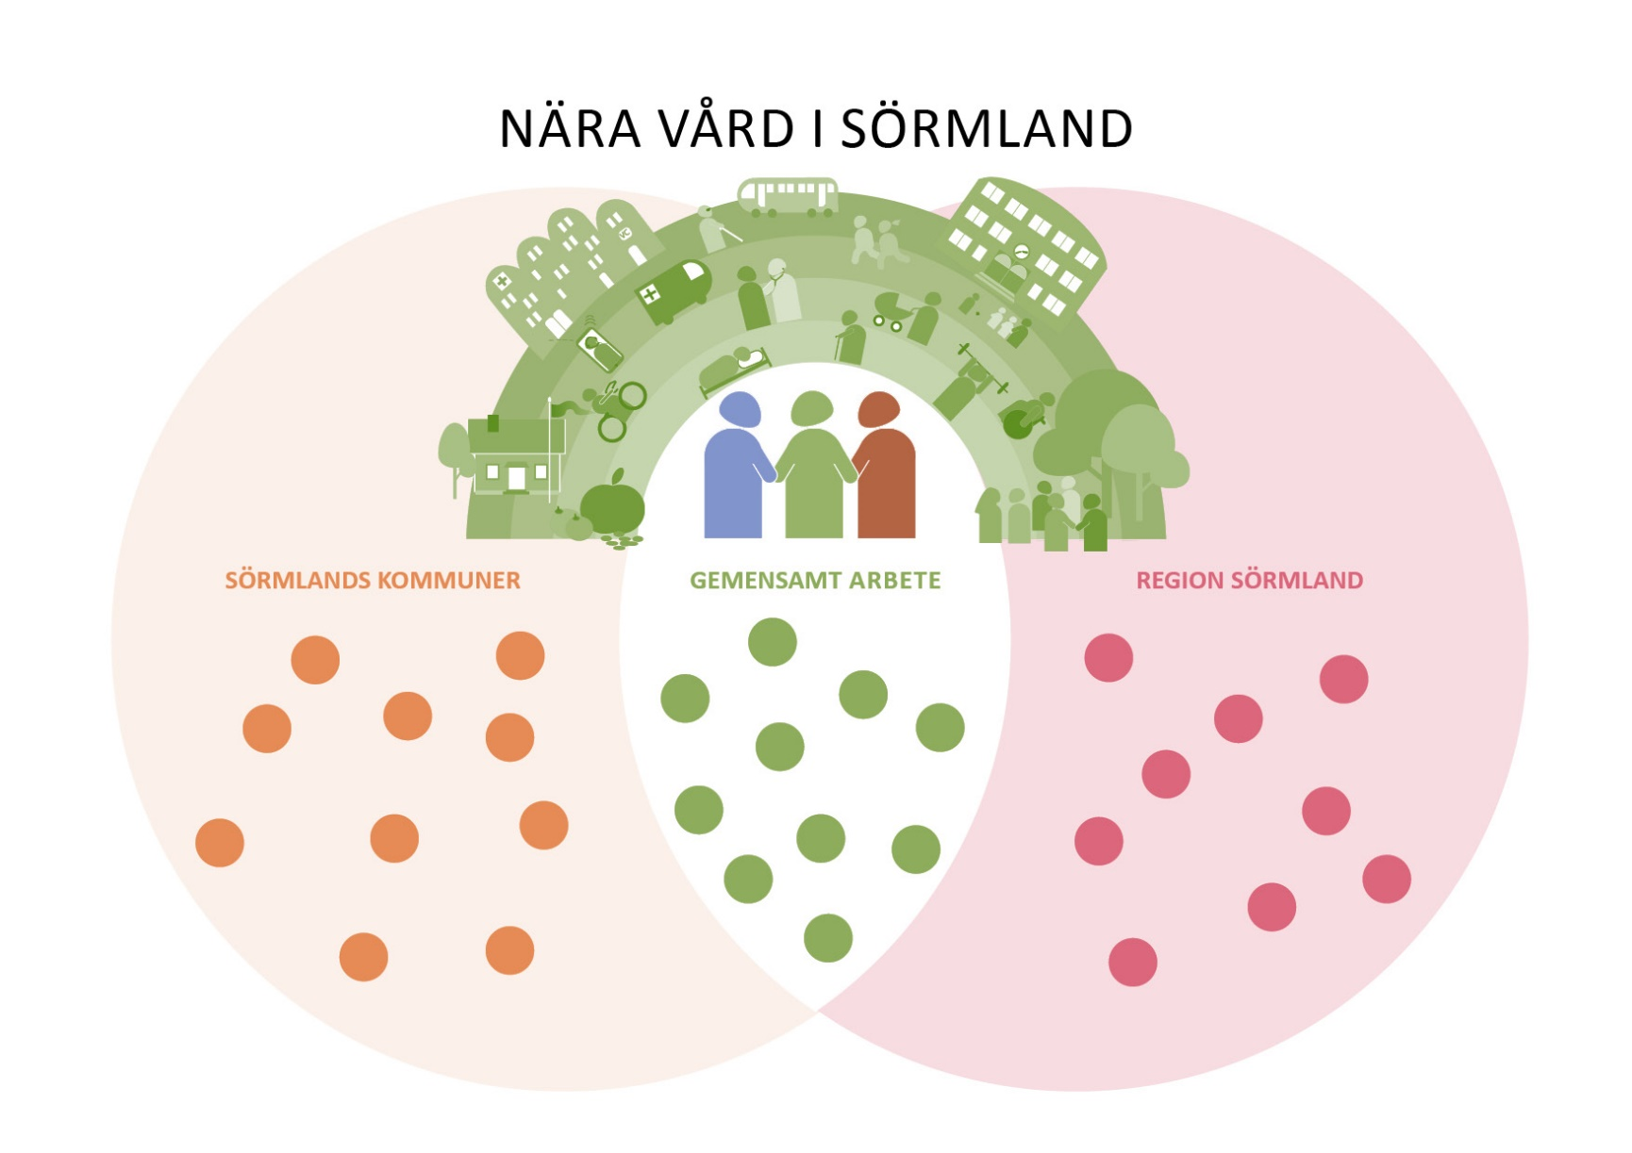
Hur ska vi nå målbilden?
Notes:
När alla tar ansvar för sin del i förflyttningen mot våra mål kan vi få fart framåt.
Det handlar om allt från vad vi gör i det enskilda mötet med individen till de beslut som fattas, till ekonomiska och personella resurser.
Vi behöver ”nära vård-säkra” vårt arbete, stämma av mot målbilden så vi vet att vi går i rätt riktning
Varje huvudman har sina utmaningar inom och mellan sina verksamheter och sedan har vi utmaningar tillsammans där vi satsar gemensamt både kommuner och region.

Slide 17
Målbild
Förutsättningar och framgångsfaktorer
Fokusområden
Gemensamma satsningar
Indikatorer- uppföljning
Notes:
Omställningen är ett långsiktigt arbete och målbilden sträcker sig till 2035. Vi kan inte göra allt samtidigt och därför har fokusområden att arbetas fram. De första fokuserar på arbetet som ska ske 2023 - 2027.
Dessa är:
Personcentrering
Hälsofrämjande och förebyggande
Målsättningarna inom dessa har mycket fokus på det gemensamma arbete som behöver göras mellan kommun och region.
Dock bör mer interna arbeten, inom kommun och Region, också med fördel fokuseras till dessa områden inom avsatt tid.

Slide 18
Syfte med fokusområden
Utforska/undersöka tillsammans
Öka kunskap och kompetens
Skapa samsyn
Skapa förutsättningar för nya arbetssätt
Notes:
Bilden innehåller animeringar, klicka fram för varje punkt
Varför behöver vi då fokusområden?
Syftet
Att utforska/undersöka området tillsammans
Öka kunskap och kompetens inom området
Skapa samsyn om fokusområdet
Skapa förutsättningar för nya arbetssätt

Slide 19
Definition fokusområde inom Nära vård
Genomsyrar arbetet
Tidsatt och följs med hjälp av indikatorer
Bidrar till kulturförändring
Notes:
Bilden innehåller animeringar, klicka fram för varje punkt
Definition av fokusområde
genomsyrar det arbete som genomförs både gemensamt i samverkansstrukturen liksom internt inom kommunerna och i Regionen.
är tidsatt och följs med hjälp av indikatorer och
bidrar till den kulturförändring som nära vård innebär .

Slide 20
Fokusområden 2023-2027
Personcentrering
Hälsofrämjande och förebyggande
Notes:
Personcentrering och hälsofrämjande och förbyggande perspektiv är grundstenar för att kunna utveckla den nära vården i Sörmland.
Alla initiativ, både de gemensamma men även de interna, ska utgå från ett personcentrerat förhållningssätt och med ett hälsofrämjande och förebyggande perspektiv. Det gemensamma uppdraget är de gemensamma satsningarna.
Finns ett behov av att tydliggöra och konkretisera definitionerna så att det blir greppbart

Slide 21
Personcentrering
Målsättningar:
Det finns överenskommelser för hur samordning kring den enskilde individens behov ska ske
Mobila lösningar finns tillgängliga i hela länet och används resurseffektivt
Det finns utvecklade arbetsformer som underlättar teamarbete över huvudmannagränser och där individen och dennes anhöriga är en naturlig del
Invånaren kan erbjudas egenmonitoreringslösningar i hela länet
Alla verksamheter har planer för hur patienten och dennes anhöriga görs delaktig i den enskildes vård (t ex genom information och utbildning i sin egen vård och behandling)
Notes:
Målsättningar för fokusområdet Personcentrering

Slide 22
Hälsofrämjande och förebyggande
Målsättningar:
Det finns strukturer för hur det hälsofrämjande och förebyggande arbetet ska ske i samverkan mellan vårdgivare och civilsamhället inom respektive kommun
En länsövergripande samverkansmodell för tidiga insatser för barn och unga finns implementerad i hela länet
En länsövergripande samverkansmodell för arbetet med unga vuxna med psykosocial problematik finns implementerad i hela länet
Med utgångspunkt i Samsjuklighetsutredningen (gällande personer med både skadligt bruk och beroende och psykisk sjukdom) ska gemensamma överenskommelser och arbetsformer tas fram.
Notes:
Målsättningar för fokusområdet Hälsofrämjande och förebyggande

Slide 23
Målbild
Förutsättningar och framgångsfaktorer
Fokusområden
Gemensamma satsningar
Indikatorer- uppföljning
Notes:
Gemensamma satsningar – Inom fokusområdena görs vissa gemensamma satsningar.

Slide 24
En gemensam satsning – en gemensam struktur
Syftet med en enhetlig struktur för arbetet
Möjliggör för styrning av det gemensamma arbetet
Ger en översikt över pågående och planerade satsningar
Förenklar redovisningen
Förutsättningar och definition av en gemensam satsning
Tydligt definierad
Beslutad i Länsstyrgrupp
Omfatta både region och kommun/kommuner med intentionen att breddinföras i länet
Kan innebära att resurser tillförs
Brukar-/patientmedverkan ska finnas
Notes:
Bilden innehåller animeringar, klicka fram för varje punkt
Länsstyrgruppen beslutar om gemensamma satsningar. Underlagen inför beslut ska vara grundade i behov och bearbetade så långt det är möjligt.
Syftet med en enhetlig struktur för arbetet
Möjliggör för styrning av det gemensamma arbetet
Ger en översikt över pågående och planerade satsningar
Förenklar redovisningen av ekonomiska medel
Förutsättningar och definition av en gemensam satsning
Gemensamma satsningar har:
Tydligt uppdrag och beslut. Beslutad i länsstyrgrupp och dokumenterat.
Omfatta både region och kommun/kommuner med intentionen om att breddinföras i länet. Detta kan innebära att resurser tillföras.
Avsatta resurser – tid och personella resurser
Ekonomi - beräknad kostnad för satsning samt ekonomiska effekter av utfallet
Brukarmedverkan – Ska finnas helst både vid planering, genomförande och uppföljning
Plan för uppföljning – Mått som mäter effekt av satsningen i förhållande till målbildens indikatorer
Plan för införande – Provar i mindre skala men har en plan för breddinförande, anpassningar utifrån lokala förutsättningar

Slide 25
Notes:
Ärendegången är godkänd i Länsstyrgruppen 2022-11-25
Bilden beskriver ärendegången för gemensamma satsningar inom fokusområdena.
Ärendegången följer den befintliga Närvårdsstrukturen som ska vara utgångspunkten enligt beslut i Länsstyrguppen.
Observera att arbetet är under utveckling och bilden kan komma att ändras.
Nämnden för samverkan kring socialtjänst och vård (NSV)
Har beslutat om en gemensam målbild för Nära vård i Sörmland. Den ligger i linje med nämndens mål för de verksamheter som ligger under den. NSV:s verksamheter ska:
verka för att barn och unga i Sörmland får god, nära och samordnad vård och omsorg som stärker hälsan
arbeta för att patienten och brukaren får en god, nära och samordnad vård och omsorg
verka för en jämlik, effektiv och säker socialtjänst och vård i länets kommuner och Region Sörmland genom kunskapsstyrning.
arbeta för att ta tillvara digitaliseringens möjligheter för en god och nära vård i samverkan
Länsstyrgruppen
Beslutar om fokusområden
Beslutar om gemensamma satsningar
Ansvarar för uppföljning av gemensamma satsningar och resultat
Beredningsgrupperna
Gör handlingsplan utifrån fokusområdena i dialog med arbetsgrupper och Länsstyrgruppen
Samarbetar sinsemellan vid behov
Håller samman och följer upp resultat av gemensamma satsningar
Arbetsgrupperna
Ansvarar för utförandet av vissa satsningar
FoUiS
Stöd i planering, utvärdering och uppföljning av satsningar till samverkansstrukturens olika grupperingar
Forskar på vissa satsningar
Länsgemensamt regionalt stöd
Projektleder vissa satsningar
Ansvarar för initiering av satsningar och uppföljning inför underlag till Länsstyrgruppen

Slide 26
Målbild
Förutsättningar och framgångsfaktorer
Fokusområden
Satsningar
Indikatorer- uppföljning
Notes:
Indikatorer – uppföljning – indikatorer för att följa utvecklingen till en mer nära vård i Sörmland. Indikatorerna är tänkta att mäta mot målbilden 2035.
SKR håller på att ta fram ett ramverk för att följa omställningen. Detta är dock bara i sin linda och vi kommer därför att ta fram indikatorer som utgår från det vi kan mäta idag.
Innebörden av ”gemensamma” indikatorer– Innebär att det är indikatorer man följer gemensamt, men behöver inte betyda att man mäter samma sak (t ex data från nationella patientenkäten och nationella brukarenkäten).
Kommer vara tre målområden med ca 2-3 indikatorer/område. Varje indikator består av 3-4 mått t ex för Förebyggande - riskförebyggande åtgärder i särskilt boende och Antal personer som vårdats för fallskador. Utgår primärt från det som går att mäta idag, men kommer lämna förslag på det som behöver utvecklas för att kunna följas upp (t ex fast vårdkontakt).
Viktigt att alla kommande gemensamma satsningar tydligt beskriver vilka effekter man vill uppnå och hur dessa ska mätas.

Slide 27
Tips för inspiration och mer information
FoU i Sörmland
Informationsmaterial
Filmer
Diskussionsfrågor och fall
SKR
Lärande exempel | SKR
Överenskommelse om god och nära vård
Ledarskapsprogram
Nära vårdpodden
Statens offentliga utredningar (SOU) om God och Nära vård
Kunskapsguiden
Patientens resa genom vården i fokus - Region Sörmland
Notes:
Avslutningsvis har vi samlat en sida med tips-länkar för inspiration och mer information, om Nära vård på både sörmländsk och nationell nivå.
FoU i Sörmland – Projektets arbete, informationsmaterial, diskussionsfrågor och patientfall m m
SKR Nära vård – Samlad information om Nära vård nationellt, utbildningstips, inspiration m m
Statens offentliga utredningar om God och Nära vård
Kunskapsguiden – Information från Socialstyrelsen kopplad till Nära vård, bla webbutbildningar inom ämnet
Patientens resa genom vården i fokus, Region Sörmland – Patientexempel kopplade till framtidens vårdinformationsstöd

Slide 28
Diskussionsfrågor
Vilka är skillnaderna mellan hur vi arbetar i dag och målbilden?
Vad är mest angeläget för oss att ta tag i?
Vad är enklast att komma igång med?
Notes:
Exempel:
Hur arbetar vi för att stärka patientens/brukarens egen kraft? Stöd till egenvård?
Hur ofta involverar vi patienter, brukare eller närstående hos oss? I vilka sammanhang?
Vilka delar i samordningen kan vi stärka?
Använd dessa frågor eller välj andra från diskussionsfrågematerialet som finns på FoUiS hemsida
FOU (sormland.se)

